Slide 1
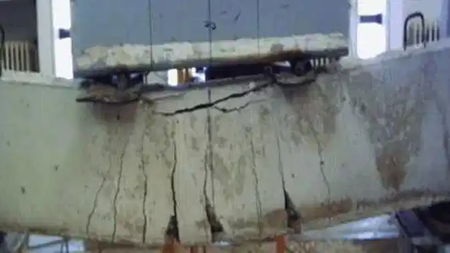
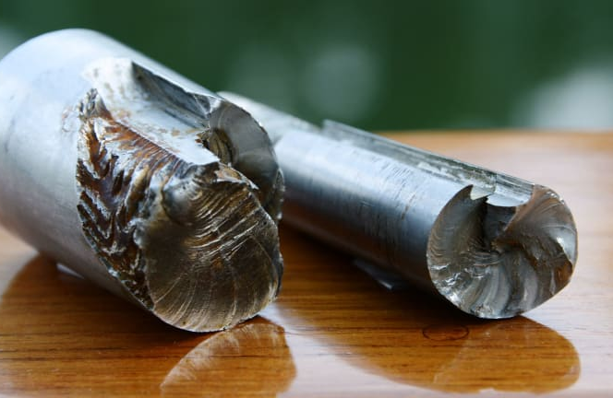
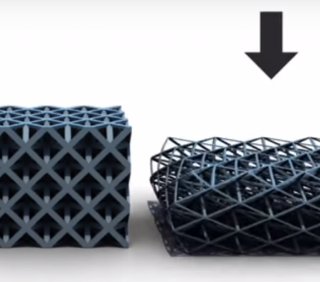
Introdução à Mecânica dos Sólidos (LOM3081)
Prof. Dr. João Paulo Pascon
DEMAR / EEL / USP

Slide 2
Semana passada (Aula 12)
7. Lei de Hooke multiaxial
LOM3081 – Introdução à Mecânica dos Sólidos – Prof. Dr. João Paulo Pascon

Slide 3
Aula 13. Vasos de pressão
8. Vaso de pressão de parede fina
8.1. Vaso cilíndrico
8.2. Vaso esférico
8.3. Variações de dimensão
LOM3081 – Introdução à Mecânica dos Sólidos – Prof. Dr. João Paulo Pascon

Slide 4
Aula 13. Vasos de pressão
Objetivos da aula de hoje:
Apresentar a teoria de vasos de pressão de parede fina
Calcular as tensões em vasos cilíndricos e esféricos
Determinar a variação de dimensão dos vasos
LOM3081 – Introdução à Mecânica dos Sólidos – Prof. Dr. João Paulo Pascon

Slide 5
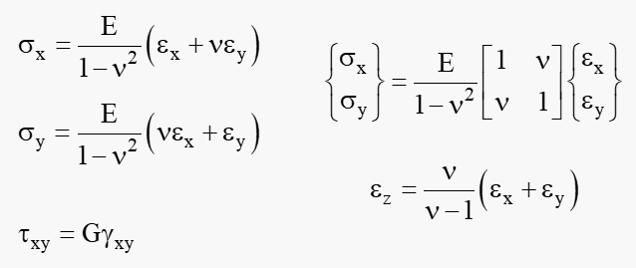
7.3. Lei de Hooke para EPT
Estado Plano de Tensão (EPT)
$$\left\{\begin{aligned}&ε_{x} \\ &ε_{y} \\ &ε_{z}\end{aligned}\right\}=\frac{1}{E}\left[\begin{matrix}1 & −ν & −ν \\ −ν & 1 & −ν \\ −ν & −ν & 1\end{matrix}\right]\left\{\begin{aligned}&σ_{x} \\ &σ_{y} \\ &0\end{aligned}\right\}$$
$$ε_{x}=\frac{1}{E}\left(σ_{x}−νσ_{y}\right)$$
$$ε_{y}=\frac{1}{E}\left(σ_{y}−νσ_{x}\right)$$
$$ε_{z}=\frac{1}{E}\left({−νσ}_{x}−νσ_{y}\right)$$
LOM3081 – Introdução à Mecânica dos Sólidos – Prof. Dr. João Paulo Pascon

Slide 6
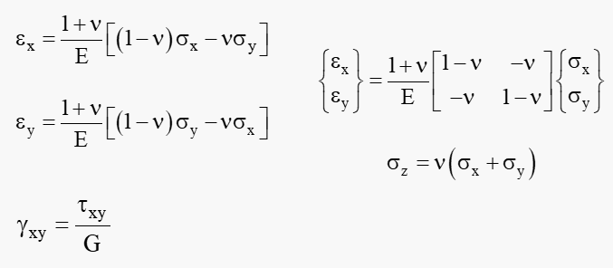
7.4. Lei de Hooke para EPD
Estado Plano de Deformação (EPD)
LOM3081 – Introdução à Mecânica dos Sólidos – Prof. Dr. João Paulo Pascon

Slide 7
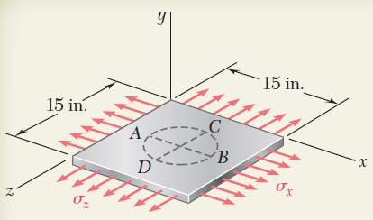
Exemplo 7.3. Lei de Hooke para EPT
A chapa da figura está sujeita a um EPT (no plano xz), possui espessura de ¾ in. e é feita de uma liga de alumínio (E = 10.10⁶ psi, ν = 1/3). Sabendo que o diâmetro AB da linha circular (d = 9 in.) aumentou 4,8.10⁻³ in. e que o diâmetro CD aumentou 14,4.10⁻³ in., determinar:
(a) as tensões normais no plano xz
(b) a mudança de espessura da chapa
(c) a alteração de volume da chapa
LOM3081 – Introdução à Mecânica dos Sólidos – Prof. Dr. João Paulo Pascon

Slide 8
Exemplo 7.3. Lei de Hooke para EPT
Deformações normais no plano (d = 9 in.)
Δd_{AB} = 4,8.10⁻³ in. Δd_{CD} = 14,4.10⁻³ in.
$$ε_{x}=\frac{Δd_{AB}}{d_{0}}=\frac{0,0048}{9}=0,533.{10}^{−3}$$
$$ε_{z}=\frac{Δd_{CD}}{d_{0}}=\frac{0,0144}{9}=1,6.{10}^{−3}$$
LOM3081 – Introdução à Mecânica dos Sólidos – Prof. Dr. João Paulo Pascon

Slide 9
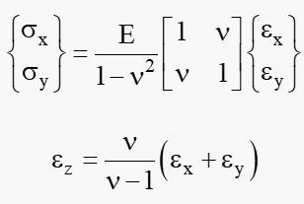
Exemplo 7.3. Lei de Hooke para EPT
(a) as tensões normais no plano xz (E = 10.10⁶ psi, ν = 1/3)
$$σ_{x}=\frac{E}{1−ν^{2}}\left[ε_{x}+νε_{z}\right]=\frac{10.{10}^{6}}{1−{1/3}^{2}}\left[0,000533+1/3.0,0016\right]$$
$$σ_{z}=\frac{E}{1−ν^{2}}\left[ε_{z}+νε_{x}\right]=\frac{10.{10}^{6}}{1−{1/3}^{2}}\left[0,0016+1/3.0,000533\right]$$
$$σ_{x}=12000 psi$$
$$σ_{z}=20000 psi$$
LOM3081 – Introdução à Mecânica dos Sólidos – Prof. Dr. João Paulo Pascon

Slide 10
Exemplo 7.3. Lei de Hooke para EPT
(b) a mudança de espessura da chapa (e = ¾ in)
$$ε_{y}=\frac{ν}{ν−1}\left(ε_{x}+ε_{z}\right)=\frac{1/3}{1/3−1}\left(0,000533+0,0016\right)$$
$$ε_{y}=−0,001067$$
$$ε_{y}=\frac{Δe}{e_{0}}⇒Δe=\left(−0,001067\right)\left(\frac{3}{4}in\right)⇒Δe=−0,0008 in$$
LOM3081 – Introdução à Mecânica dos Sólidos – Prof. Dr. João Paulo Pascon

Slide 11
Exemplo 7.3. Lei de Hooke para EPT
(c) a alteração de volume da chapa (e = ¾ in)
$$ΔV=V_{0}\left(ε_{x}+ε_{y}+ε_{z}\right)=\left(15.15.\frac{3}{4}\right)\left(0,533−1,067+1,6\right).{10}^{−3}$$
$$ΔV={0,187 in}^{3}$$
LOM3081 – Introdução à Mecânica dos Sólidos – Prof. Dr. João Paulo Pascon

Slide 12
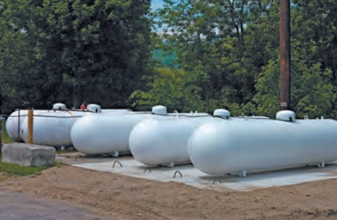
8. Vaso de pressão de parede fina
Cilíndrico e esférico
LOM3081 – Introdução à Mecânica dos Sólidos – Prof. Dr. João Paulo Pascon

Slide 13
8. Vaso de pressão de parede fina
Parâmetros:
Raio médio (r)
Espessura da parede (t)
Pressão interna (p)
$$\frac{r}{t}>10 ou r > 10 t$$
LOM3081 – Introdução à Mecânica dos Sólidos – Prof. Dr. João Paulo Pascon

Slide 14
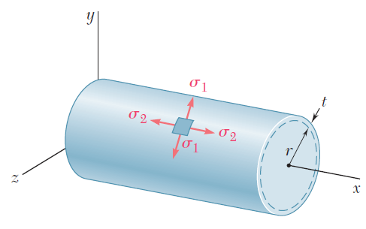
8.1. Vaso cilíndrico
Análise de deformação e tensão (vaso fechado)
LOM3081 – Introdução à Mecânica dos Sólidos – Prof. Dr. João Paulo Pascon

Slide 15
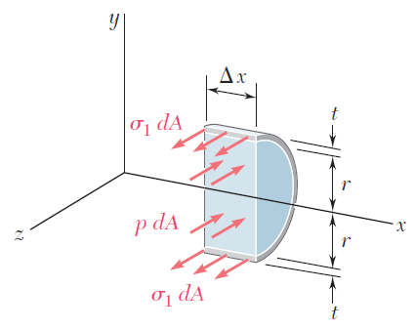
8.1. Vaso cilíndrico
Tensão circunferencial σ_{C} (σ₁)
$$σ_{1}=p ?$$
$$σ_{1}=σ_{C}=\frac{pr}{t}$$
LOM3081 – Introdução à Mecânica dos Sólidos – Prof. Dr. João Paulo Pascon

Slide 16
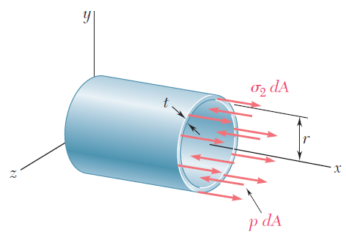
8.1. Vaso cilíndrico
Tensão longitudinal σ_{L} (σ₂)
$$σ_{2}=σ_{L}=\frac{pr}{2t}$$
LOM3081 – Introdução à Mecânica dos Sólidos – Prof. Dr. João Paulo Pascon

Slide 17
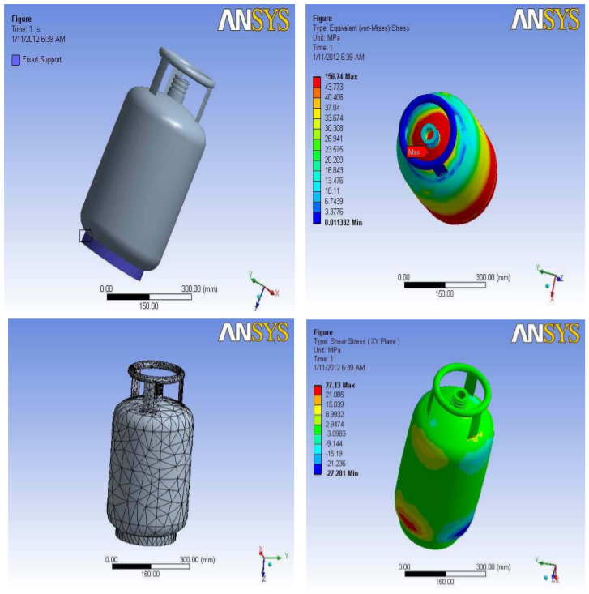
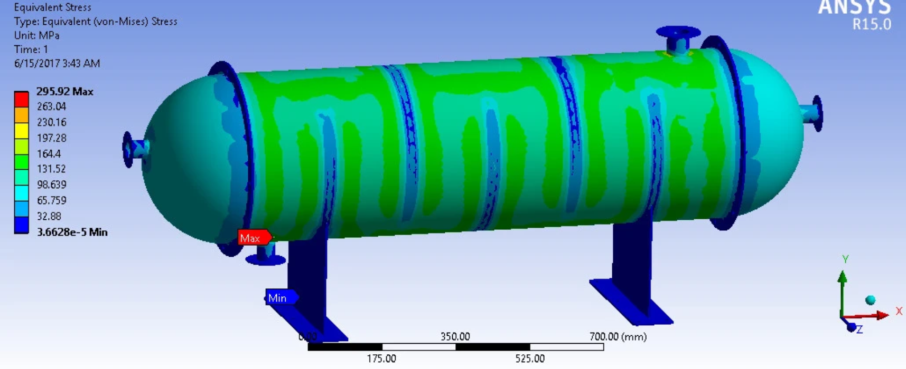
(*) Tensões em vasos reais
LOM3081 – Introdução à Mecânica dos Sólidos – Prof. Dr. João Paulo Pascon

Slide 18
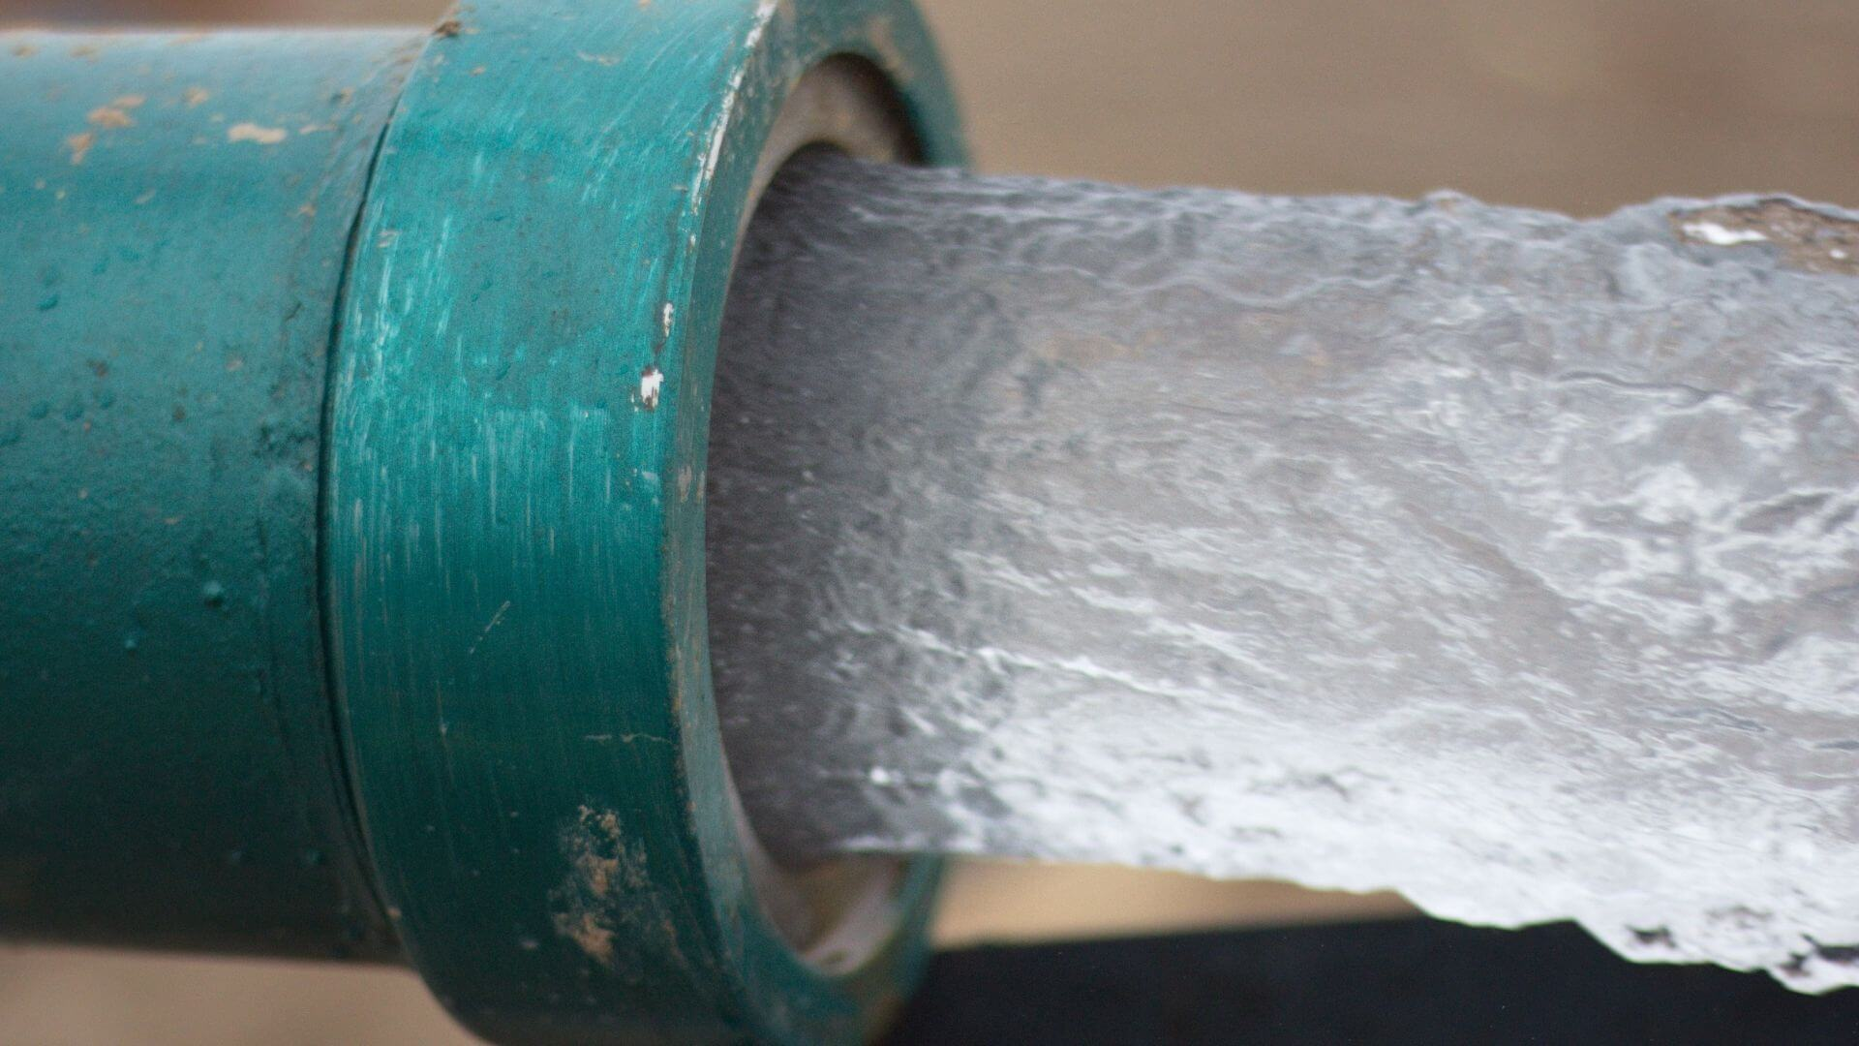
8.1. Vaso cilíndrico
Análise de deformação e tensão (vaso aberto)
$$σ_{C}=\frac{pr}{t}$$
$$σ_{L}=0$$
LOM3081 – Introdução à Mecânica dos Sólidos – Prof. Dr. João Paulo Pascon

Slide 19
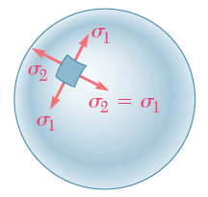
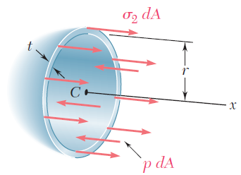
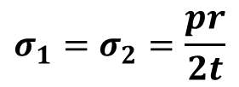
8.2. Vaso esférico
Tensões normais
$$σ_{1}=σ_{2}=\frac{pr}{2t}$$
LOM3081 – Introdução à Mecânica dos Sólidos – Prof. Dr. João Paulo Pascon

Slide 20
Exemplo 8.1. Vasos de pressão
Para uma bola de basquete com 9,5 in. de diâmetro externo e parede com 0,125 in. de espessura, determinar a tensão normal na parede quando a bola está submetida a uma pressão interna de 9 psi.
LOM3081 – Introdução à Mecânica dos Sólidos – Prof. Dr. João Paulo Pascon

Slide 21
Exemplo 8.1. Vasos de pressão
Opção 1. Descontando a espessura.
d_{ext} = 9,5 in.; t = 0,125 in.; p = 9 psi.
$$r=\frac{9,5}{2}−\frac{0,125}{2}=4,6875 in.$$
$$σ_{esf}=\frac{pr}{2t}$$
$$σ_{esf}=\frac{\left(9 psi\right) (4,6875 in.)}{2 (0,125 in.)}=168,75 psi$$
LOM3081 – Introdução à Mecânica dos Sólidos – Prof. Dr. João Paulo Pascon

Slide 22
Exemplo 8.1. Vasos de pressão
Opção 2. Sem descontar a espessura.
d_{ext} = 9,5 in.; t = 0,125 in.; p = 9 psi.
$$r=\frac{9,5}{2}=4,75 in.$$
$$σ_{esf}=\frac{pr}{2t}$$
$$σ_{esf}=\frac{\left(9 psi\right) (4,75 in.)}{2 (0,125 in.)}=171 psi$$
LOM3081 – Introdução à Mecânica dos Sólidos – Prof. Dr. João Paulo Pascon

Slide 23
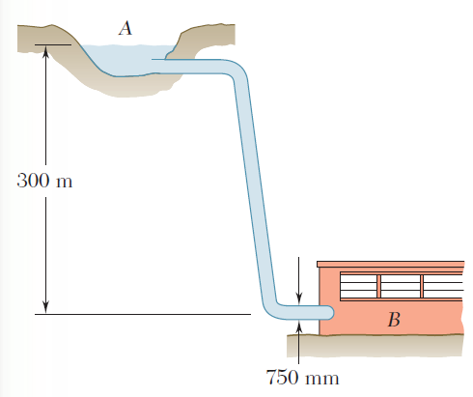
Exemplo 8.2. Vasos de pressão
A comporta de aço possui um diâmetro médio de 750 mm. Sabendo que a tensão normal admissível do material é de 85 MPa e considerando a densidade da água igual a 1000 kg/m³, determinar a espessura mínima da comporta.
LOM3081 – Introdução à Mecânica dos Sólidos – Prof. Dr. João Paulo Pascon

Slide 24
Exemplo 8.2. Vasos de pressão
d = 750 mm; σ_{adm} = 85 MPa; ρ = 1000 kg/m³
$$σ_{C}=\frac{pr}{t}$$
$${p_{max}}^{B}=\left(1000 \frac{kg}{m^{3}}\right)\left(10 \frac{N}{kg}\right)\left(300 m\right)$$
$$p=ρgh$$
$${p_{max}}^{B}=3000000\frac{N}{m^{2}}=3 MPa$$
$$σ_{C}=\frac{\left(3 MPa\right)\left(375 mm\right)}{t}≤85 MPa$$
$$⇒t≥13,24 mm$$
LOM3081 – Introdução à Mecânica dos Sólidos – Prof. Dr. João Paulo Pascon

Slide 25
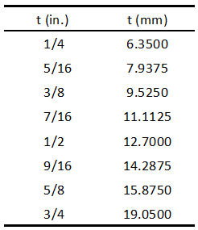
Exemplo 8.2. Vasos de pressão
* Escolha da espessura
$$t≥13,24 mm$$
LOM3081 – Introdução à Mecânica dos Sólidos – Prof. Dr. João Paulo Pascon

Slide 26
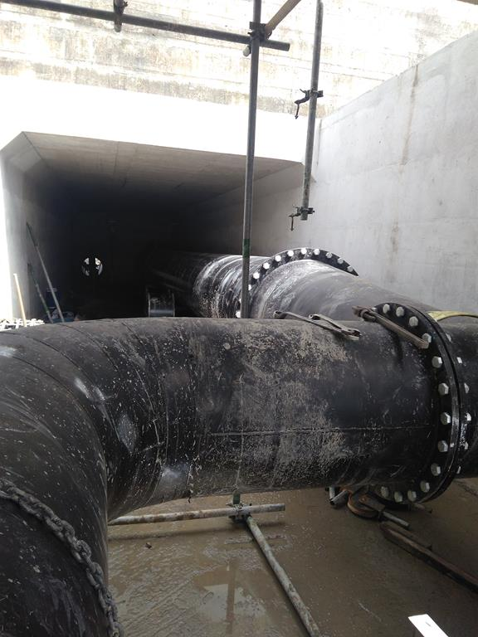
Exemplo 8.2. Vasos de pressão
(*) Comporta e tubulação de saída de água
LOM3081 – Introdução à Mecânica dos Sólidos – Prof. Dr. João Paulo Pascon

Slide 27
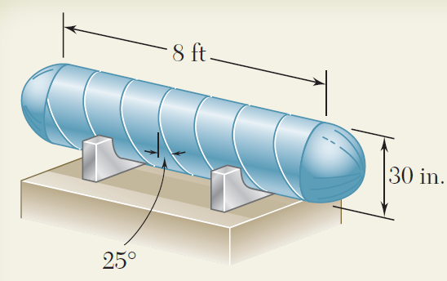
Exemplo 8.3. Vasos de pressão
O vaso da figura é composto por três partes: uma central cilíndrico e duas extremidades semiesféricas. Considerando o diâmetro médio de 30 in. e uma pressão interna de 180 psi, determinar as tensões:
(a) normais nas extremidades (t = 5/16 in.)
(b) normais na região central (t = 3/8 in.)
(c) na solda de ligação (direções normal e paralela)
LOM3081 – Introdução à Mecânica dos Sólidos – Prof. Dr. João Paulo Pascon

Slide 28
Exemplo 8.3. Vasos de pressão
(a) tensão normal nas extremidades (t = 5/16 in.; d = 30 in.; p = 180 psi)
$$σ_{esf}=\frac{\left(180 psi\right) (15 in.)}{2 (5/16 in.)}=4320 psi$$
LOM3081 – Introdução à Mecânica dos Sólidos – Prof. Dr. João Paulo Pascon

Slide 29
Exemplo 8.3. Vasos de pressão
(b) tensões normais na região central (t = 3/8 in.; d = 30 in.; p = 180 psi)
$$σ_{C}=\frac{\left(180 psi\right) (15 in.)}{ (3/8 in.)}=7200 psi$$
$$σ_{L}=\frac{\left(180 psi\right) (15 in.)}{2 (3/8 in.)}=3600 psi$$
LOM3081 – Introdução à Mecânica dos Sólidos – Prof. Dr. João Paulo Pascon

Slide 30
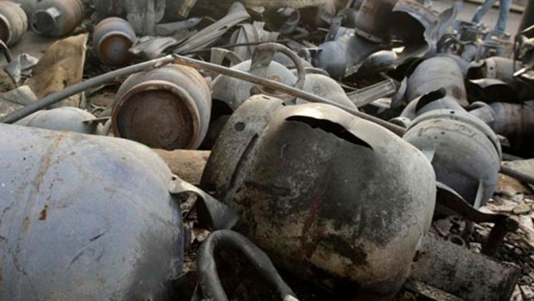
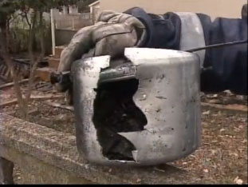
Exemplo 8.3. Vasos de pressão
(*) Ruptura do vaso cilíndrico
$$σ_{C}=\frac{pr}{t}$$
$$σ_{L}=\frac{pr}{2t}$$
LOM3081 – Introdução à Mecânica dos Sólidos – Prof. Dr. João Paulo Pascon

Slide 31
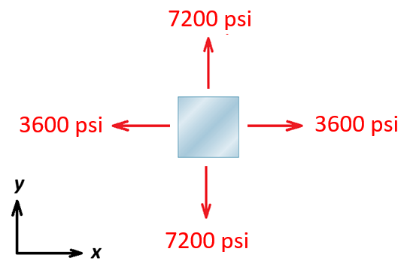
Exemplo 8.3. Vasos de pressão
(c) tensões na solda de ligação (direções normal e paralela)
LOM3081 – Introdução à Mecânica dos Sólidos – Prof. Dr. João Paulo Pascon

Slide 32
Exemplo 8.3. Vasos de pressão
(c) tensões na solda de ligação (direções normal e paralela)
$$σ_{x}=σ_{L}=3600 psi$$
$$σ_{y}=σ_{C}=7200 psi$$
$$τ_{xy}=0$$
$$σ_{θ}=\frac{3600+7200}{2}+\frac{3600−7200}{2}cos\left(50°\right)+0sen\left(50°\right)$$
$$σ_{θ}=4243 psi$$
$$τ_{θ}=−\frac{3600−7200}{2}sen\left(50°\right)+0cos\left(50°\right)$$
$$τ_{θ}=1379 psi$$
LOM3081 – Introdução à Mecânica dos Sólidos – Prof. Dr. João Paulo Pascon

Slide 33
8.3. Variações de dimensão
Combinação:
Teoria de vaso de pressão
Lei de Hooke 3D (capítulo 7)
LOM3081 – Introdução à Mecânica dos Sólidos – Prof. Dr. João Paulo Pascon

Slide 34
8.3. Variações de dimensão
Vaso cilíndrico (compatibilidade)
$$ε_{L}=\frac{ΔL}{L_{0}}$$
$$⇒ΔL=ε_{L}.L_{0}$$
$$ε_{C}=\frac{ΔC}{C_{0}}$$
$$=\frac{2πΔr}{2πr}$$
$$=\frac{Δr}{r}$$
$$⇒Δr=ε_{C}.r$$
$$ε_{t}=\frac{Δt}{t_{0}}$$
$$⇒Δt=ε_{t}.t_{0}$$
LOM3081 – Introdução à Mecânica dos Sólidos – Prof. Dr. João Paulo Pascon

Slide 35
8.3. Variações de dimensão
Vaso cilíndrico (lei de Hooke)
$$σ_{1}=σ_{C}=\frac{pr}{t}$$
$$σ_{2}=σ_{L}=\frac{pr}{2t}$$
$$σ_{3}=σ_{t}≈0$$
$$ε_{L}=\frac{1}{E}\left(σ_{L}−νσ_{C}\right)$$
$$⇒ΔL=\frac{L_{0}}{E}\left(σ_{L}−νσ_{C}\right)$$
$$ε_{C}=\frac{1}{E}\left(σ_{C}−νσ_{L}\right)$$
$$⇒Δr=\frac{r}{E}\left(σ_{C}−νσ_{L}\right)$$
$$ε_{t}=−\frac{ν}{E}\left(σ_{L}+σ_{C}\right)$$
$$⇒Δt=−\frac{νt_{0}}{E}\left(σ_{C}+σ_{L}\right)$$
LOM3081 – Introdução à Mecânica dos Sólidos – Prof. Dr. João Paulo Pascon

Slide 36
8.3. Variações de dimensão
Vaso esférico
$$σ_{1}=σ_{2}=\frac{pr}{2t}$$
$$σ_{3}=σ_{t}≈0$$
$$ε_{1}=ε_{2}=\frac{1}{E}\left(σ_{1}−νσ_{2}\right)=\frac{pr}{2tE}\left(1−ν\right)$$
$$⇒Δr=\frac{pr2}{2tE}\left(1−ν\right)$$
$$ε_{t}=−\frac{ν}{E}\left(σ_{1}+σ_{2}\right)=−\frac{prν}{tE}$$
$$⇒Δt=−\frac{prν}{E}$$
LOM3081 – Introdução à Mecânica dos Sólidos – Prof. Dr. João Paulo Pascon

Slide 37
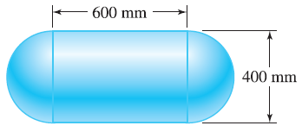
Exemplo 8.4. Variação de dimensões em vasos de pressão
O tanque da figura abaixo é feito de aço (E = 200 GPa , ν = 0,3), possui diâmetro médio de 400 mm e parede com espessura de 18 mm. Considerando apenas o trecho cilíndrico, determinar as variações de dimensão do vaso para uma pressão interna de 3,6 MPa.
LOM3081 – Introdução à Mecânica dos Sólidos – Prof. Dr. João Paulo Pascon

Slide 38
Exemplo 8.4. Variação de dimensões em vasos de pressão
Tensões normais na parede do vaso (p = 3,6 MPa; t = 18 mm; d = 400 mm).
$$σ_{C}=\frac{\left(3,6 MPa\right)(200 mm)}{18 mm}=40 MPa$$
$$σ_{L}=\frac{40 MPa}{2}=20 MPa$$
LOM3081 – Introdução à Mecânica dos Sólidos – Prof. Dr. João Paulo Pascon

Slide 39
Exemplo 8.4. Variação de dimensões em vasos de pressão
Deformações normais na parede do vaso (E = 200 GPa, ν = 0,3).
$$ε_{C}=\frac{1}{200000}(40−0,3∗20)=0,00017$$
$$ε_{L}=\frac{1}{200000}(20−0,3∗40)=0,00004$$
$$σ_{C}=40 MPa$$
$$ε_{t}=−\frac{0,3}{200000}\left(40+20\right)=−0,00009$$
$$σ_{L}=20 MPa$$
LOM3081 – Introdução à Mecânica dos Sólidos – Prof. Dr. João Paulo Pascon

Slide 40
Exemplo 8.4. Variação de dimensões em vasos de pressão
Variações de dimensão (t = 18 mm)
$$ε_{C}=\frac{∆R}{200 mm}=0,00017→∆R=0,034 mm$$
$$ε_{L}=\frac{∆L}{600 mm}=0,00004→∆L=0,024 mm$$
$$ε_{C}=0,00017$$
$$ε_{t}=\frac{∆t}{18 mm}=−0,00009→∆t=−0,00162 mm$$
$$ε_{L}=0,00004$$
$$ε_{t}=−0,00009$$
LOM3081 – Introdução à Mecânica dos Sólidos – Prof. Dr. João Paulo Pascon

Slide 41
Próxima semana (15/07)
Segunda prova (P2)
Q1. Estado plano de tensão (EPT)
Q2. Vaso de pressão com lei de Hooke 3D
LOM3081 – Introdução à Mecânica dos Sólidos – Prof. Dr. João Paulo Pascon

Slide 42
Fim
LOM3081 – Introdução à Mecânica dos Sólidos – Prof. Dr. João Paulo Pascon

